Slide 1
Biomarcadores e Doenças Relacionadas
QBQ2509: Bioquímica Redox
QBQ5893: Processos Redox em Bioquímica
Dr. Danilo B. Medinas
Material de estudo para prova
Halliwell: Capítulo 6
Manuscritos citados

Slide 2
Tópicos e metas da aula
Revisar conceito de estresse oxidativo e sua relação com doenças
Discutir o balanço redox na célula e efeito de causalidade.
Definir biomarcadores.
Entender critérios para estabelecimento de biomarcadores.
Recapitular de tipos de biomarcadores de estresse oxidativo.
Revisão dos principais produtos de oxidação de biomoléculas.
Exemplificar doenças relacionadas ao estresse oxidativo.
Reconhecer evidências experimentais, biomarcadores, que sugerem a participação do estresse oxidativo na etiologia ou progressão de doenças.

Slide 3
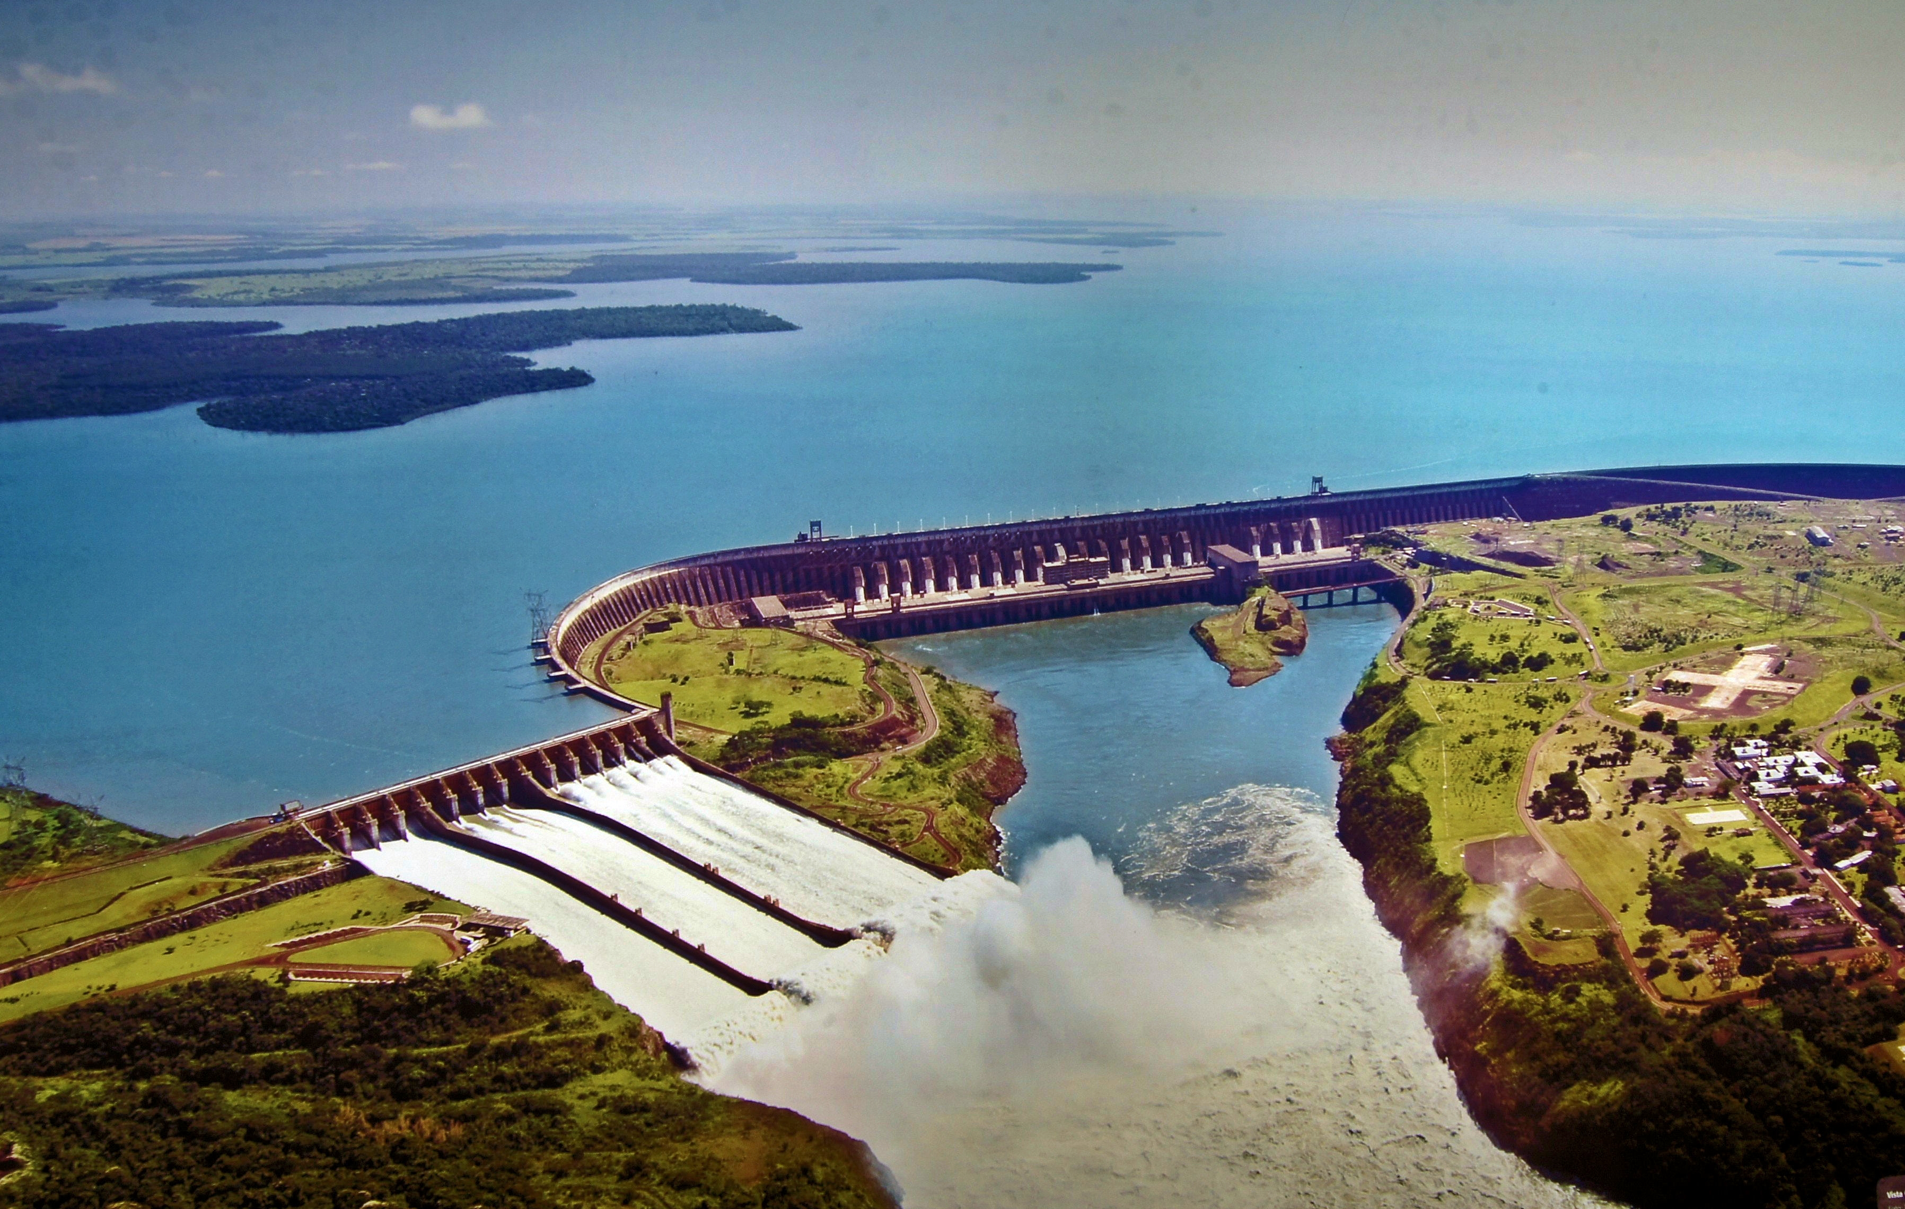
Estresse Oxidativo – Revisão
RO●
ONOO⁻
O₂^{●-}
OH●
H₂O₂
NO₂●
CO₃^{●-}
ROO●
HOO●

Slide 4
Estresse Oxidativo – Revisão
SOD
RO●
Catalase
GPx
ONOO⁻
O₂^{●-}
GR
OH●
H₂O₂
NO₂●
GSH
Trx
CO₃^{●-}
TrxR
ROO●
Prx
HOO●
Asc

Slide 5
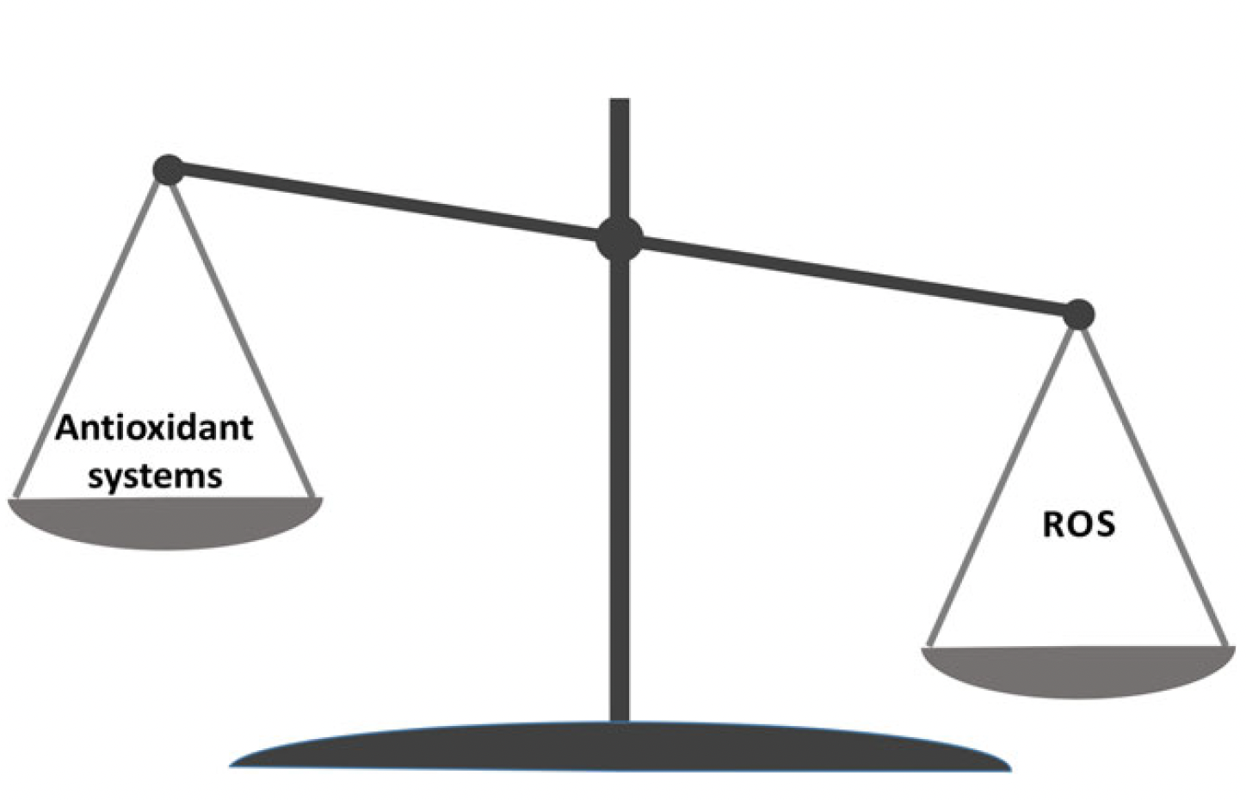
Estresse Oxidativo – Revisão
RO●
SOD
ONOO⁻
GPx
Catalase
O₂^{●-}
GR
OH●
GSH
Trx
NO₂●
TrxR
H₂O₂
Prx
Asc
CO₃^{●-}
HOO●
ROO●

Slide 6
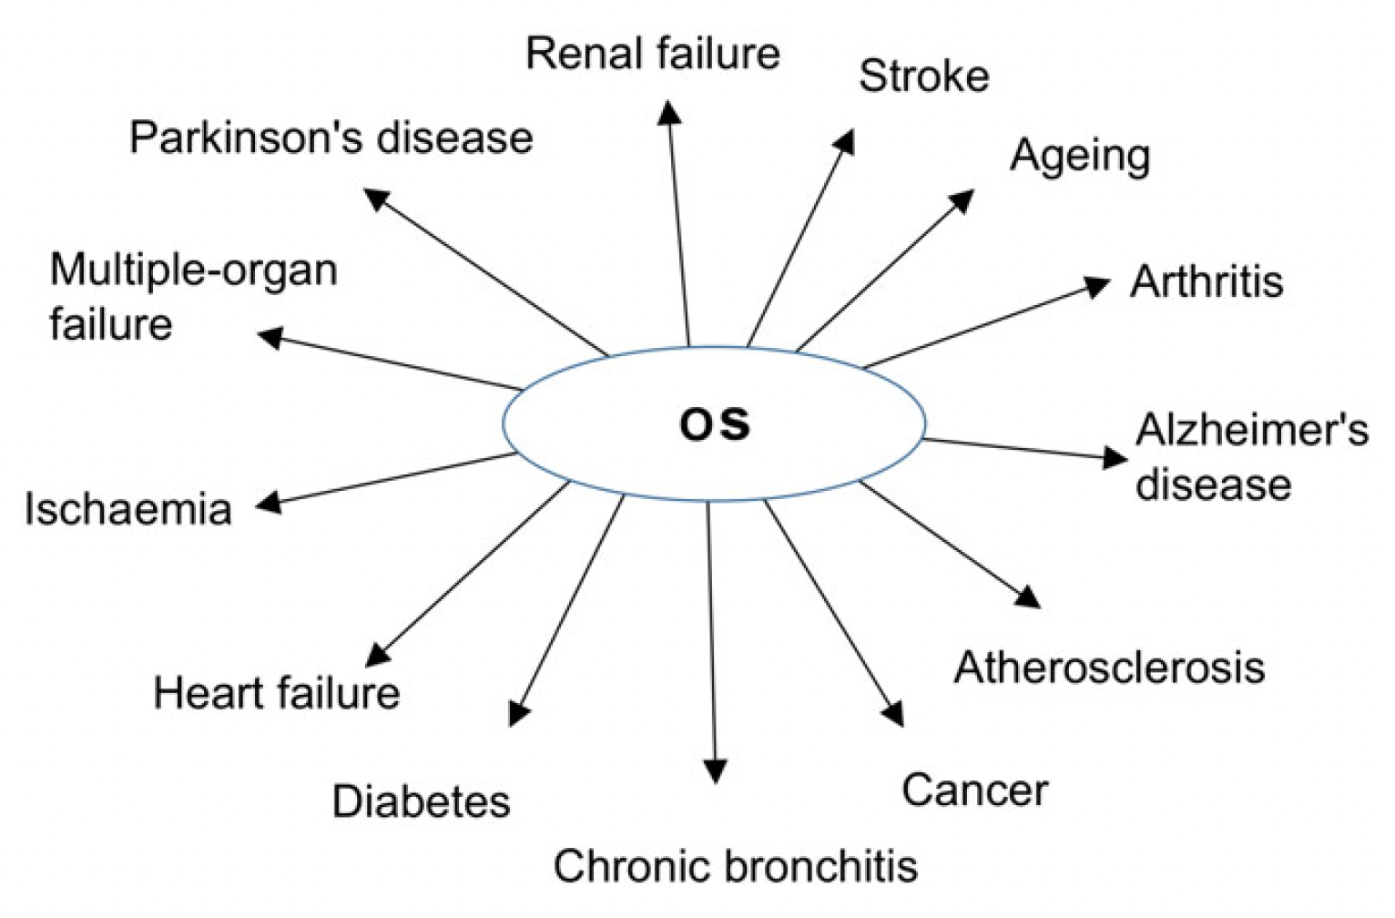
Consequências do Estresse Oxidativo?
-Teoria do estresse oxidativo em doenças: Oxidantes são deletérios e causam danos (modificações químicas) em biomoléculas que alteram sua função e integridade da informação genética, causando diferentes patologias.
Ghezzi et al, Br J Pharmacol, 2017

Slide 7
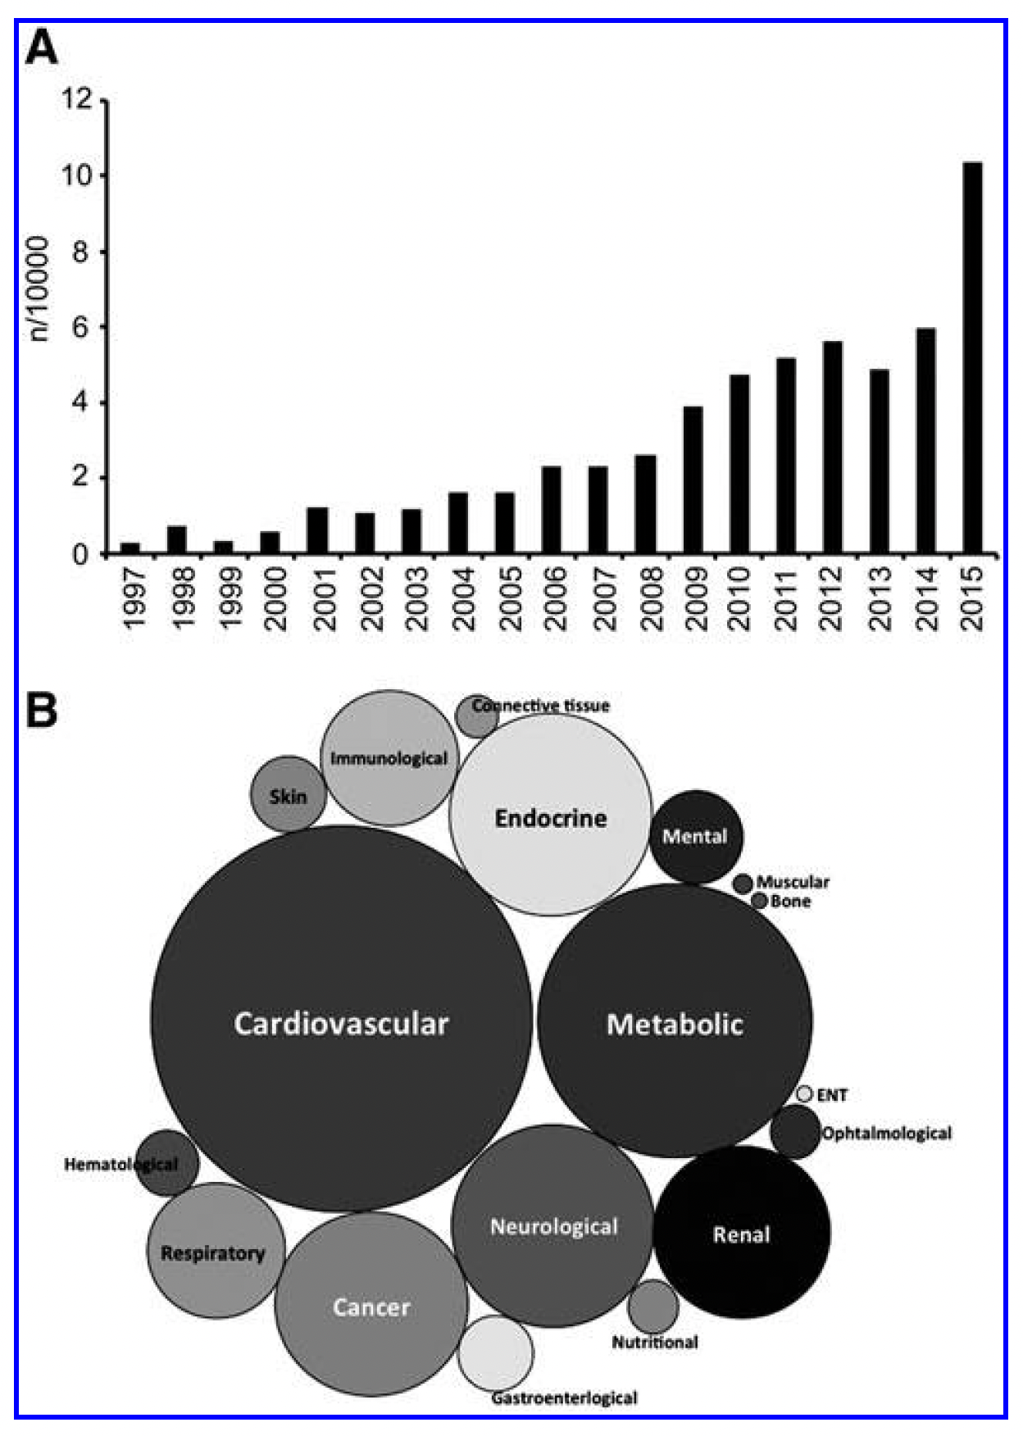
Panorama Bibliográfico
Frijhoff et al, ARS, 2015

Slide 8
Problemas com a Teoria do Estresse Oxidativo
-Nenhuma doença cuja etiologia envolva estresse oxidativo foi provada.
-Terapias antioxidantes não mostraram eficácia em testes clínicos randomizados, apesar de resultados positivos terem sido obtidos em modelos experimentais.
-Teoria popular que remete ao equilíbrio de forças entre o bem e o mal. Grande mercado de suplementos antioxidantes, não reembolsáveis por planos de saúde.

Slide 9
Causalidade
EO
A
EO
F
A
A
EO
EO
F
X
F
A
EO
A
?
Ghezzi et al, Br J Pharmacol, 2017

Slide 10
Sabendo que oxidantes também exercem efeitos fisiológicos benéficos a saúde, como neutralizar somente os oxidantes deletérios?

Slide 11
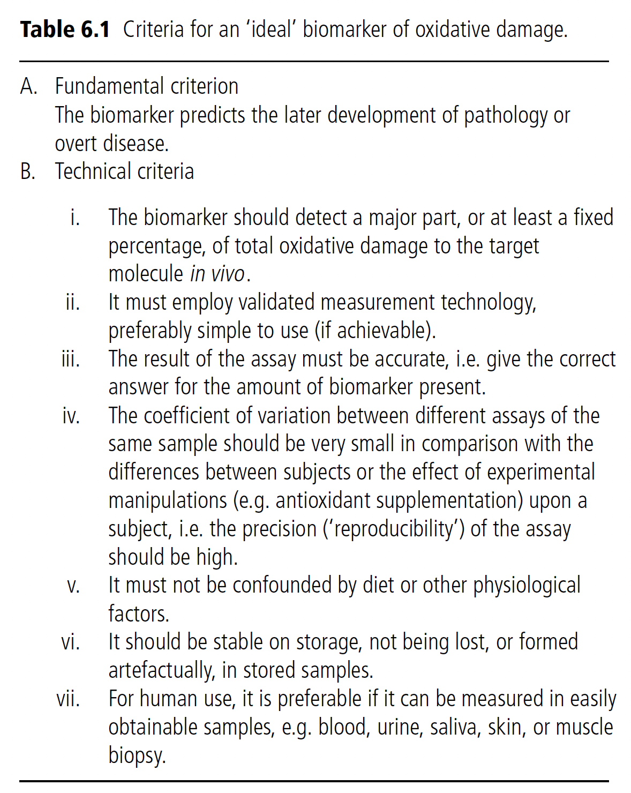
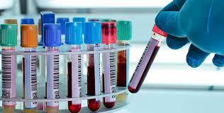
O que é um biomarcador?
A OMS definiu um biomarcador como qualquer substância, estrutura ou processo que pode ser mensurado no corpo ou em seus produtos (sangue, urina, saliva, pele) e influenciar ou prever a incidência e o resultado de uma doença.
Ainda não temos um biomarcador de estresse oxidativo que cumpra todos os critérios acima (embora seja provável que distúrbios oxidativos ocorram em doenças e mesmo causem algumas delas e que vários dos biomarcadores cumpram os critérios técnicos/analíticos) (nem sempre com custos atuais viáveis para análises clínicas).

Slide 12
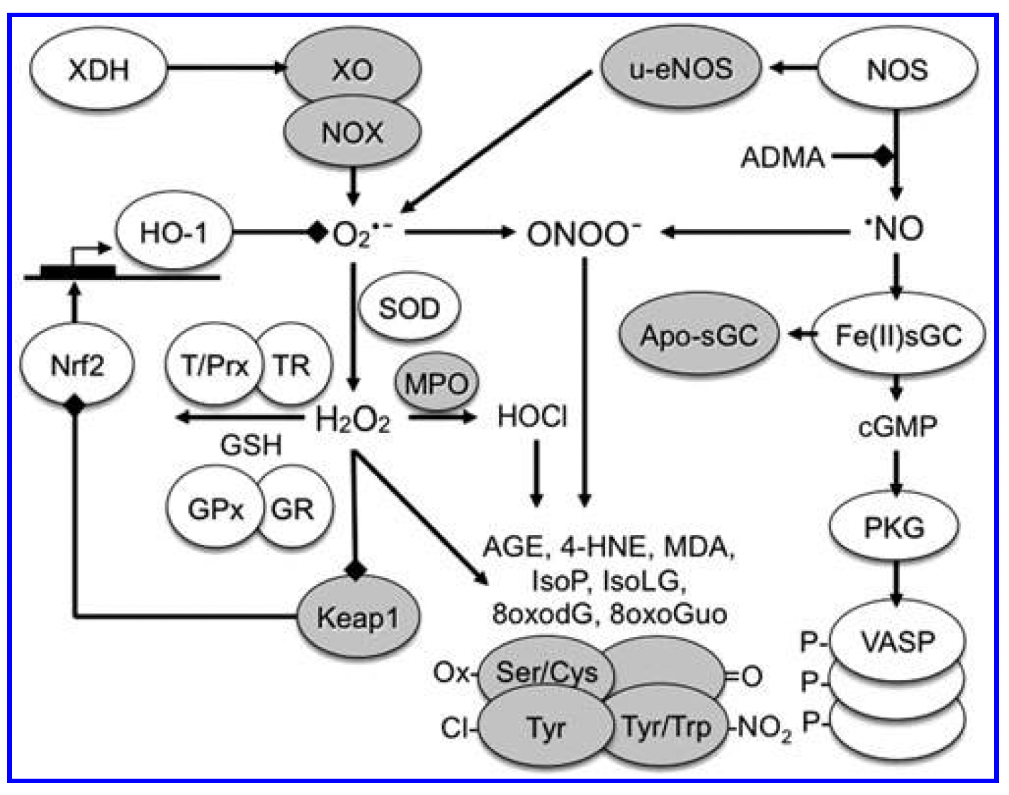
Vias Redox com Potencial Uso Biomarcador
Frijhoff et al, ARS, 2015

Slide 13
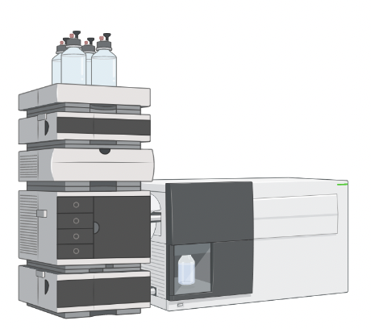
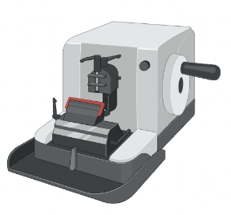
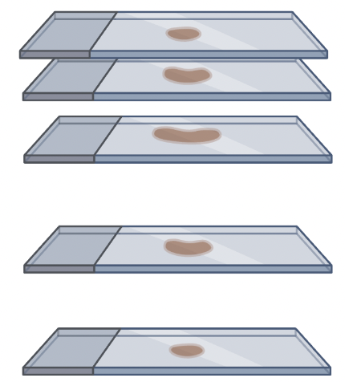
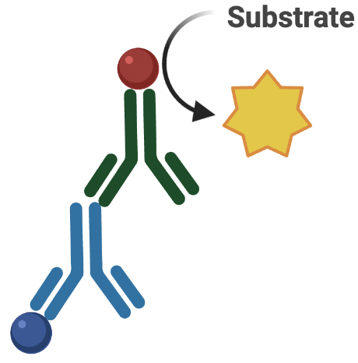
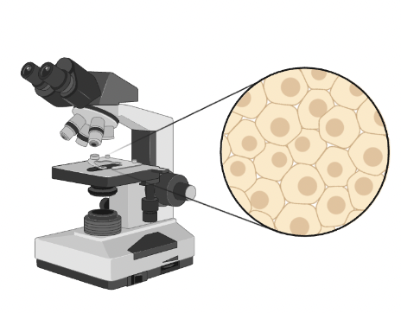
Metodologias:
Laboratórios de Pesquisa vs Laboratórios Clínicos
LC-MS/MS
Sensível
Inequívoco
Caro
Histopatologia
Sensível
Ruido/Inespecificidade
Consome tempo
ELISA
Menos sensível
Ruido/Inespecificidade
Rápido/Acessível

Slide 14
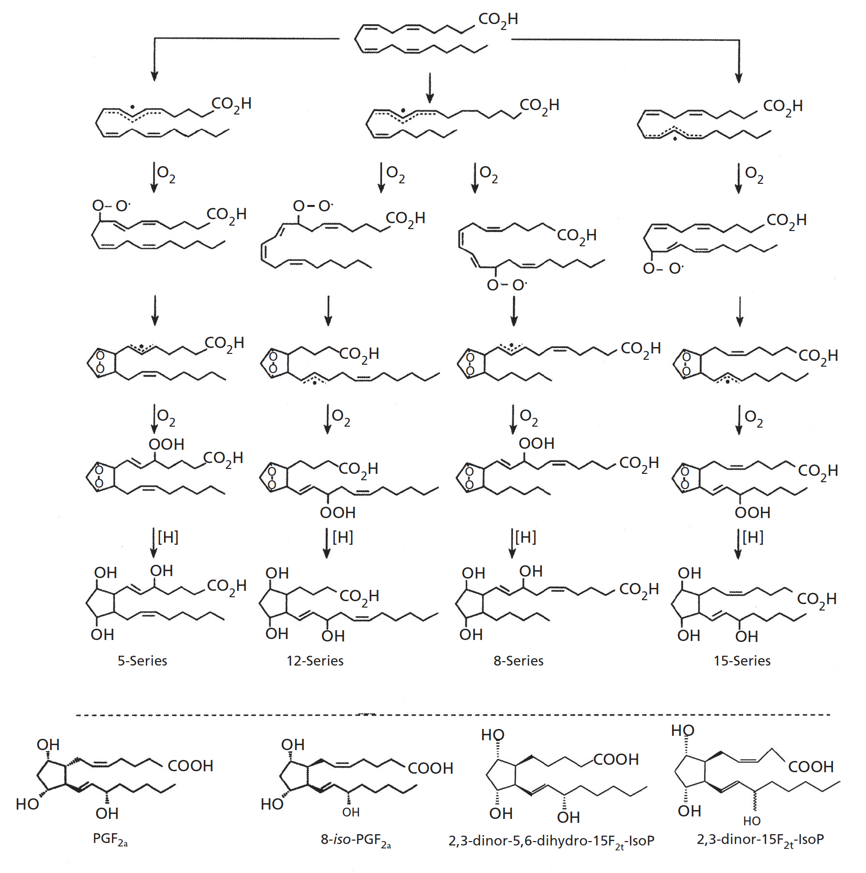
Biomarcadores Padrão Ouro
Isoprostanos:
lipoperoxidação do acido araquidônico
Requer LC-MS/MS

Slide 15
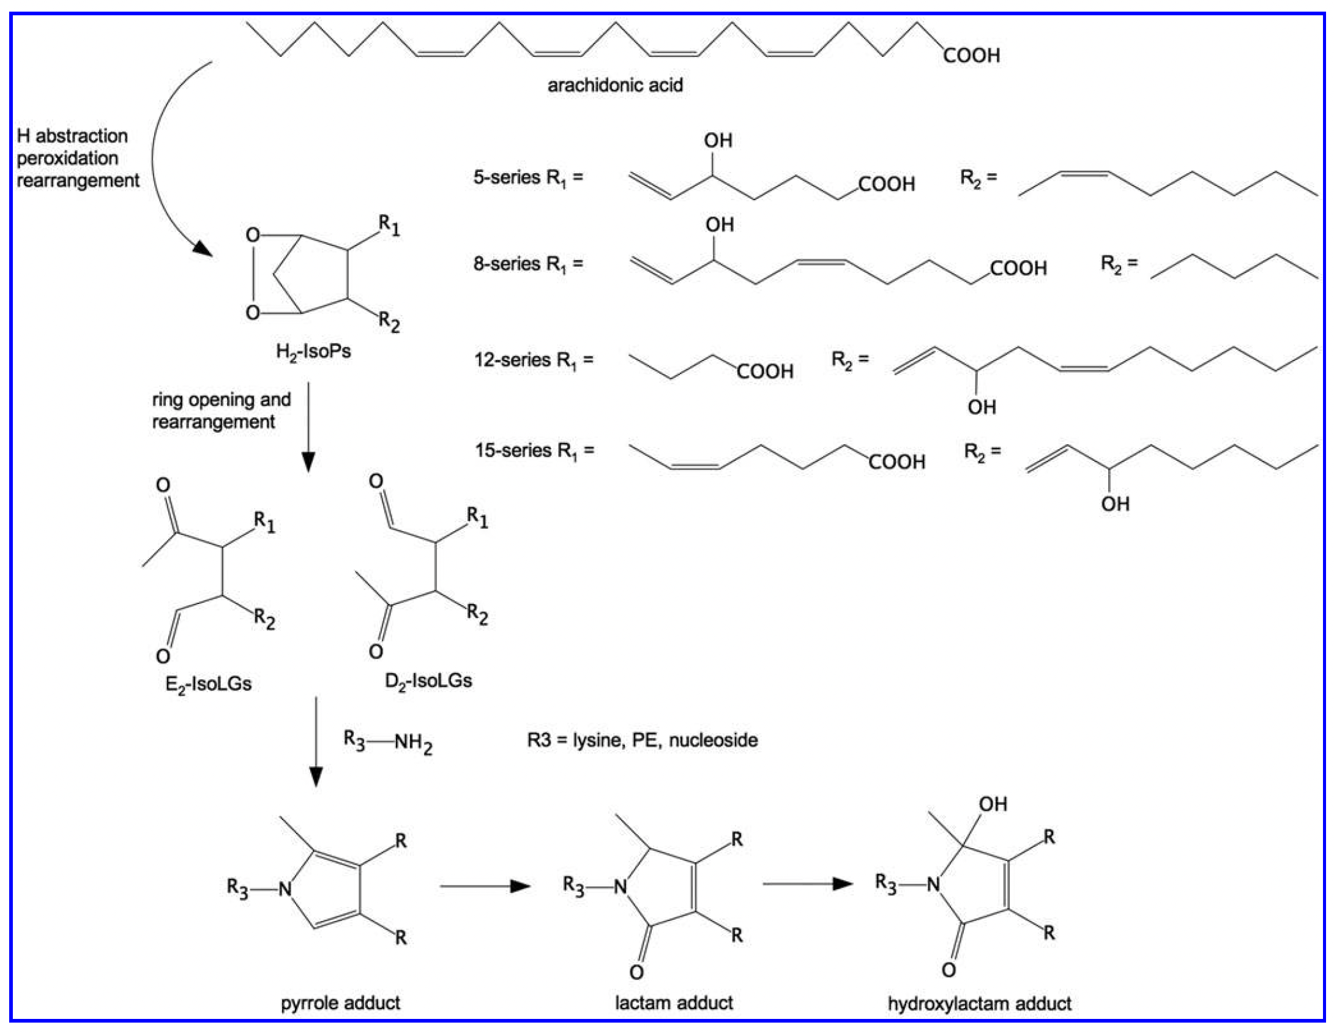
Biomarcadores Padrão Ouro
Isolevuglandinas:
lipoperoxidação do acido araquidônico
Requer LC-MS/MS
Frijhoff et al, ARS, 2015

Slide 16
Alerta
Não utilizar TBARS (determinação de MDA)
como biomarcadores de lipoperoxidação lipídica
Frijhoff et al, ARS, 2015

Slide 17
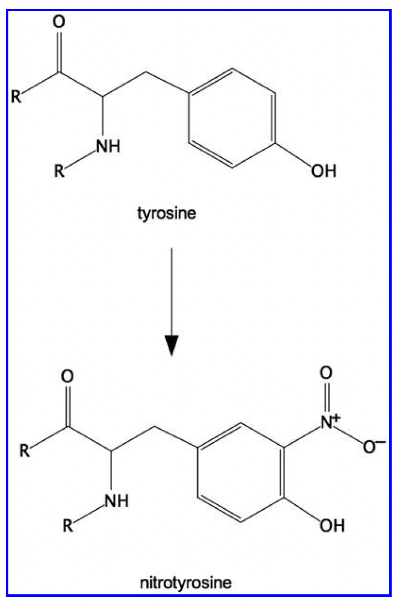
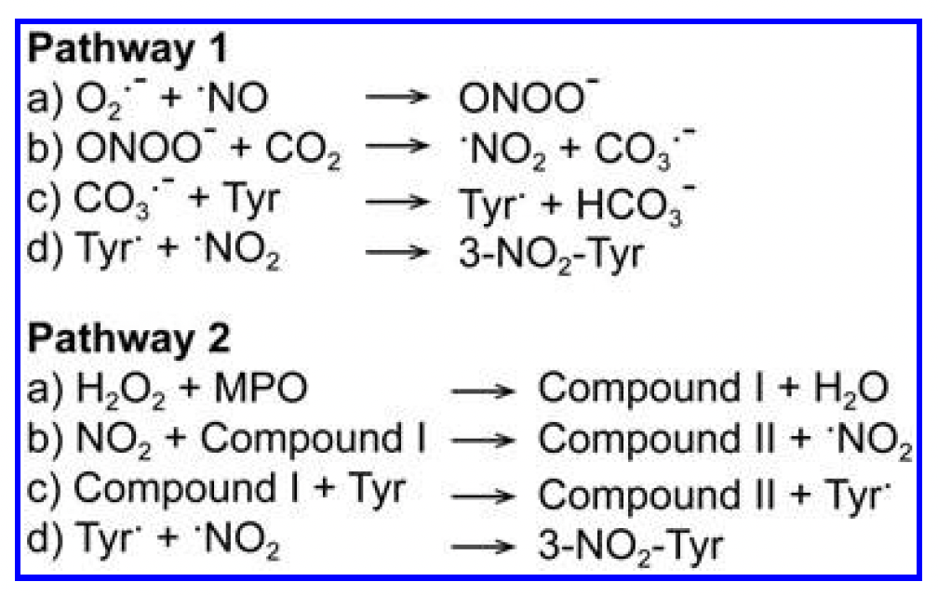
Biomarcadores Padrão Ouro
3-nitro-tirosina
Histopatologia
ELISA
LC-MS/MS
Frijhoff et al, ARS, 2015

Slide 18
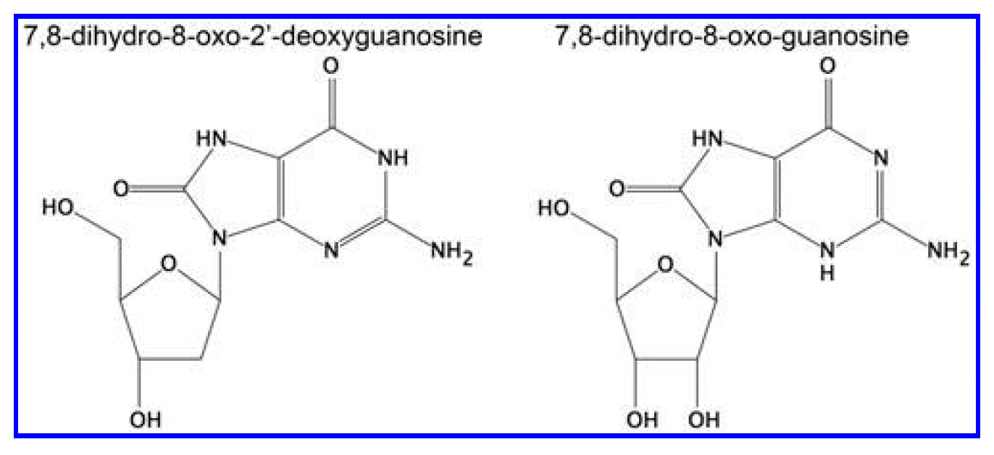
Biomarcadores Padrão Ouro
8-oxo-2-desoxiguanosina
Histopatologia
ELISA
LC-MS/MS
Frijhoff et al, ARS, 2015

Slide 19
Podem os níveis de enzimas antioxidantes serem utilizados como biomarcadores de estresse oxidativo?
Situação patológica vs adaptação ao estresse?

Slide 20
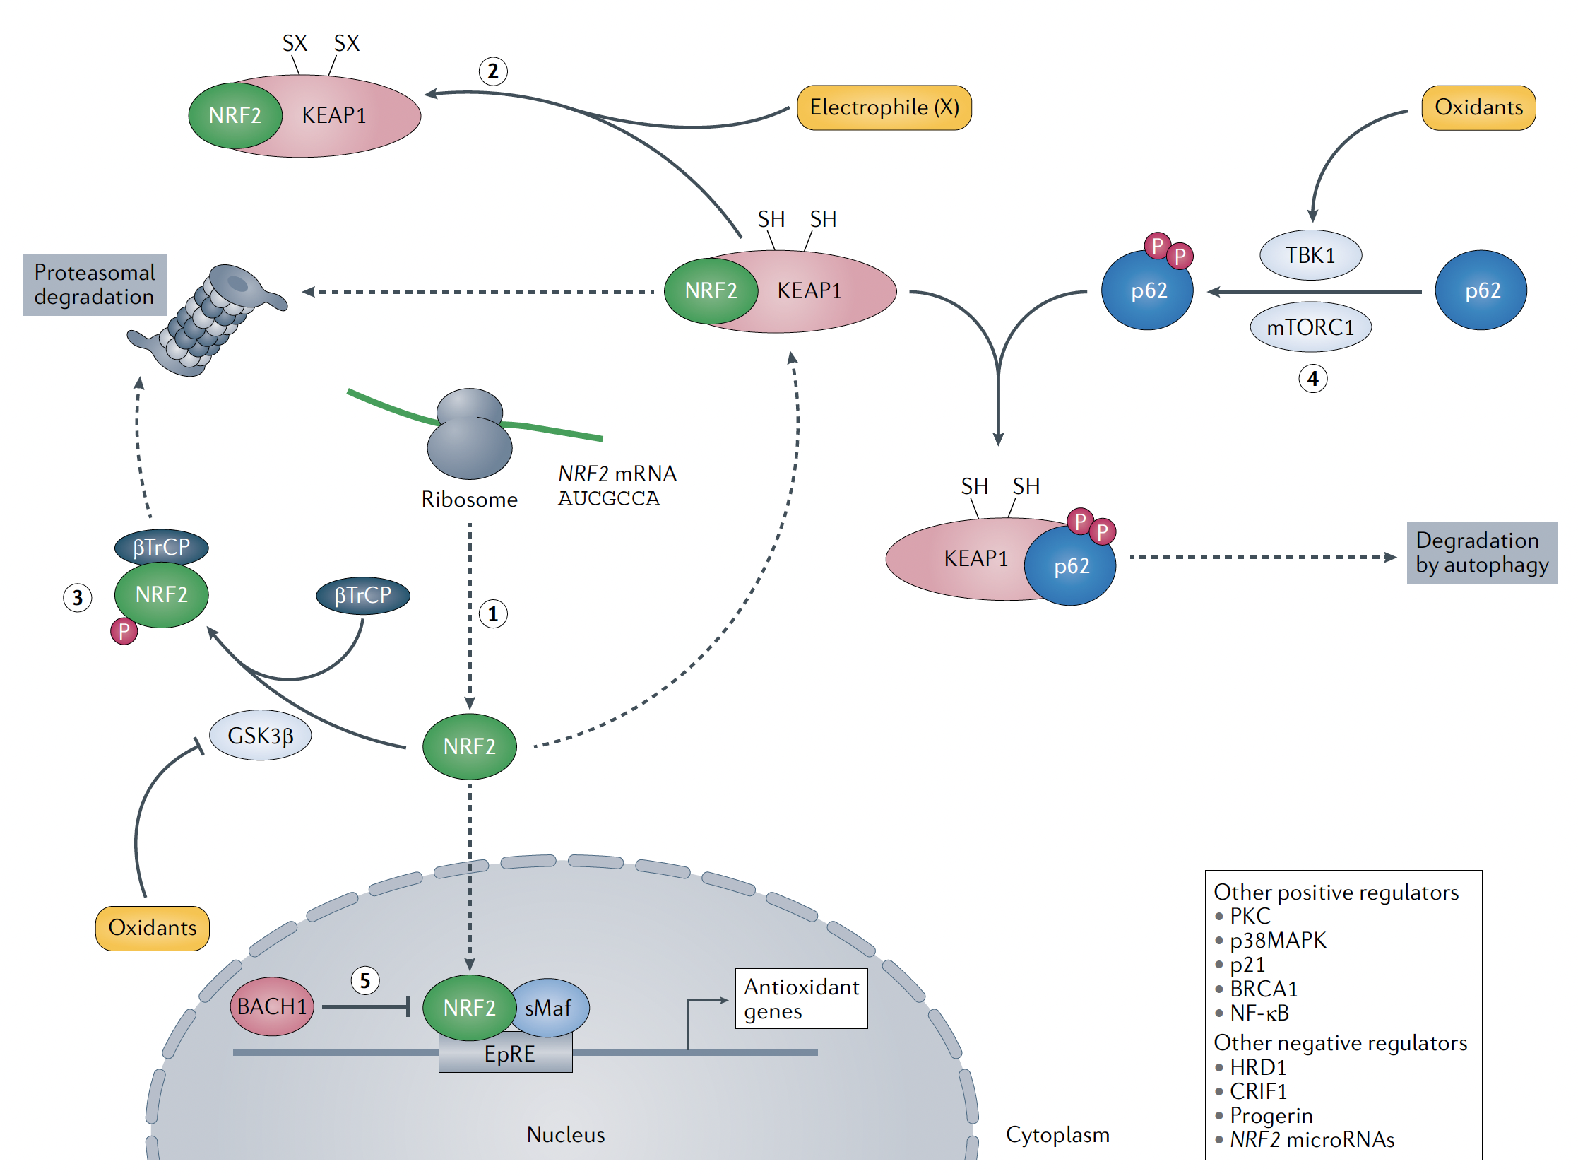
NRF2
Biomarcador para prognóstico do câncer.
Forman e Zhang, Nat Rev Drug Disc, 2021

Slide 21
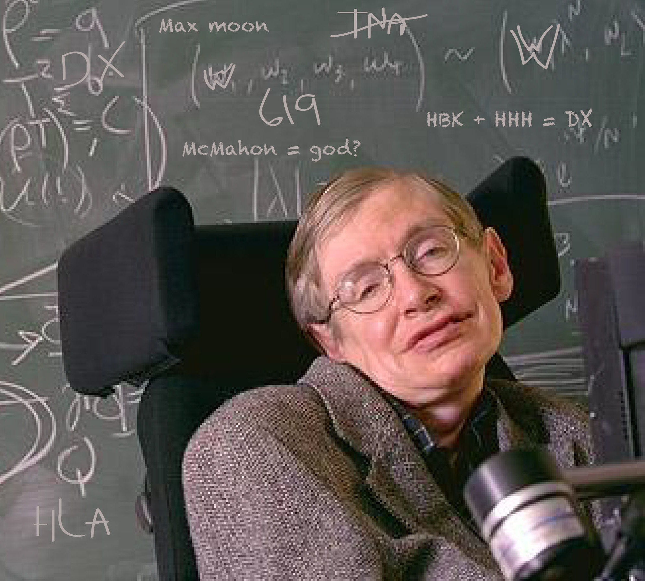
Esclerose Lateral Amiotrófica
Uma doença oxidante?
A cada 90 min
alguém é diagnosticado ou alguém falece
55 anos de idade em média
3 a 5 anos sobrevivência
1 em 500 mortes
800.000 personas nos USA
$
USD$ 1 bilhão/ano (USA)

Slide 22
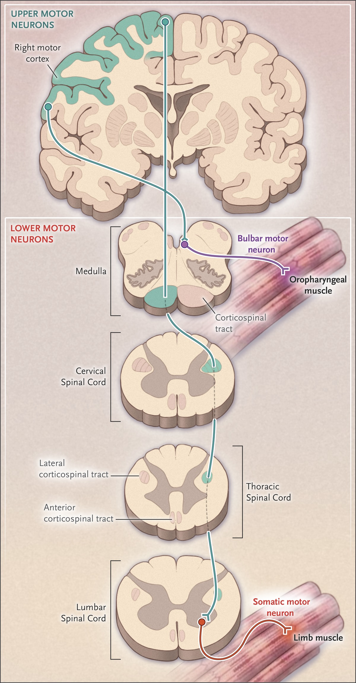
Esclerose Lateral Amiotrófica
Uma doença oxidante?
Brown and Al-Chalabi, N Engl J Med, 2017

Slide 23
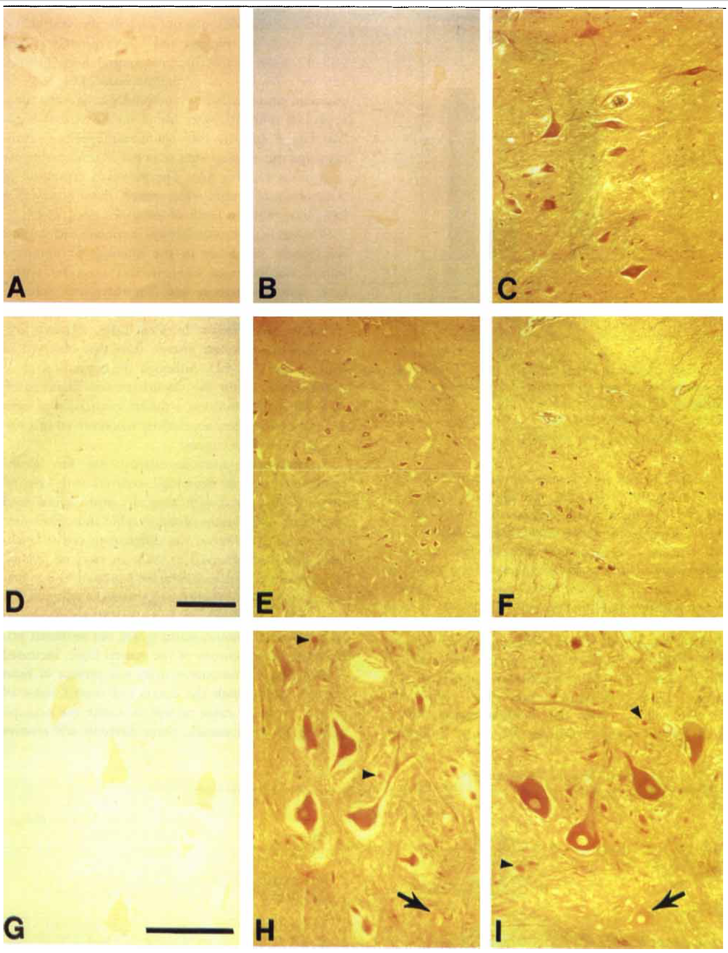
Esclerose Lateral Amiotrófica
3-NO₂-Tyr como biomarcador
3-NO₂-Tyr
pre-ads
No Ab
Controle
fALS
sALS
Zoom
Beal et al, Ann Neurol, 1997

Slide 24
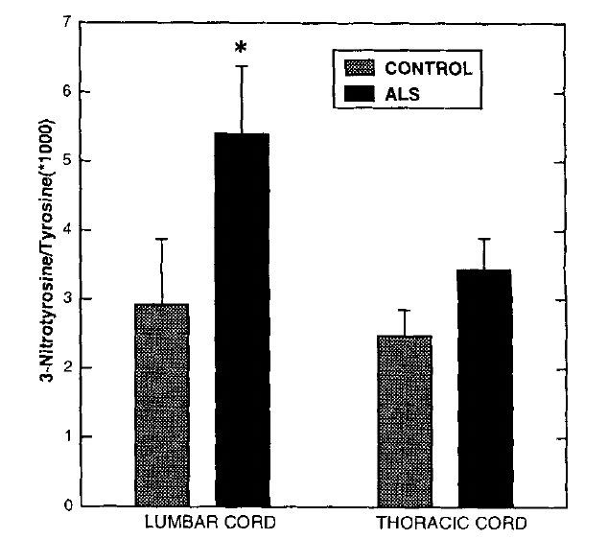
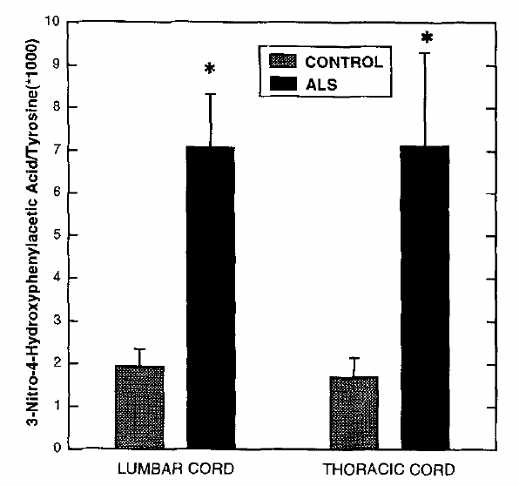
Esclerose Lateral Amiotrófica
3-NO₂-Tyr como biomarcador
3-NO₂-4-OH-Phenyl
Acetic Acid
3-NO₂-Tyr
Beal et al, Ann Neurol, 1997

Slide 25
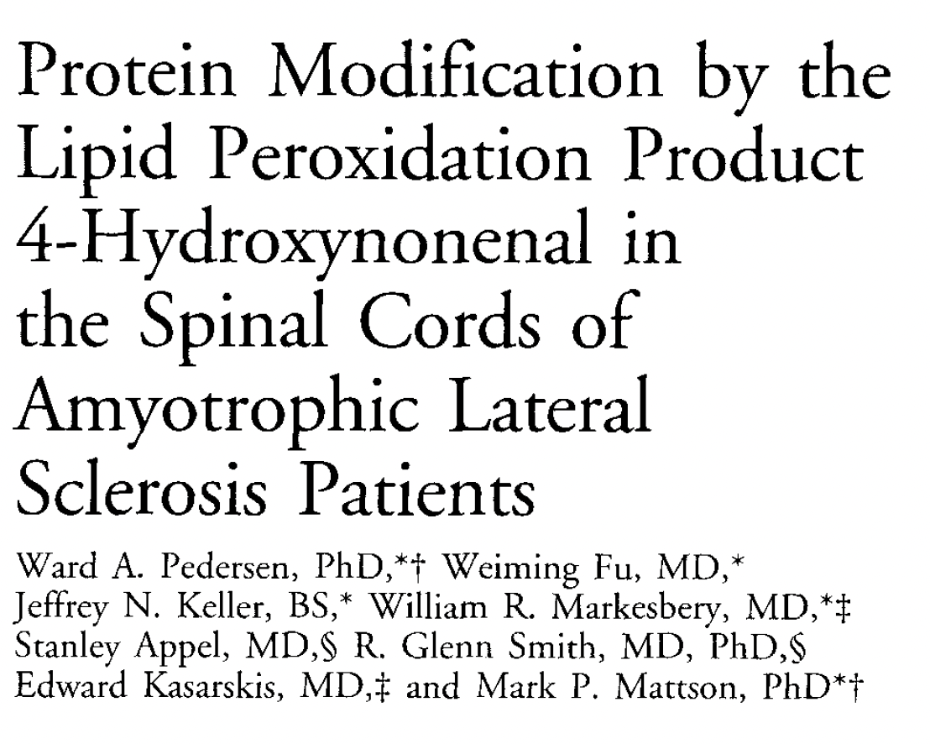
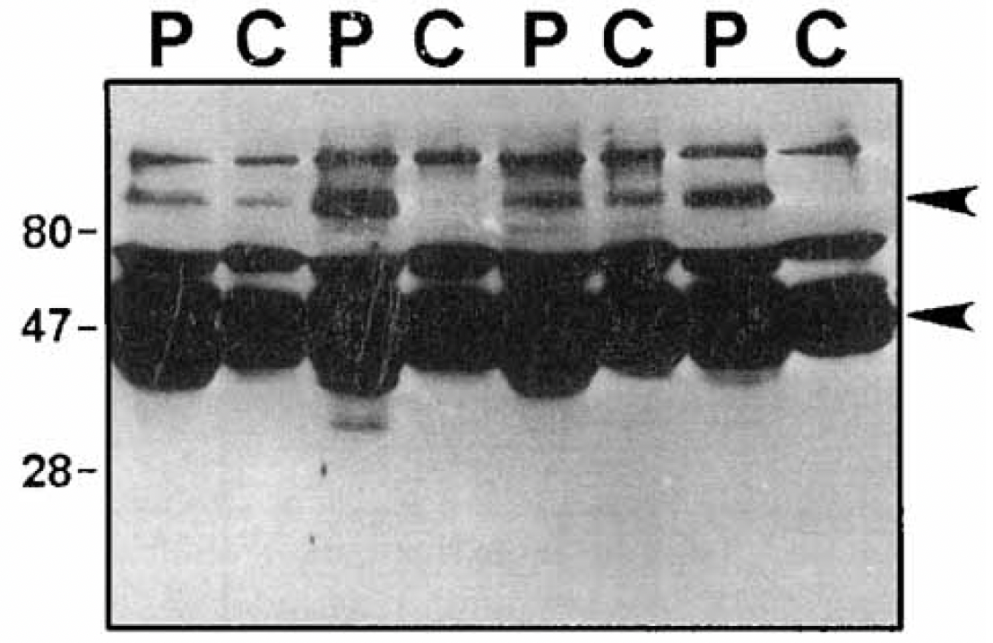
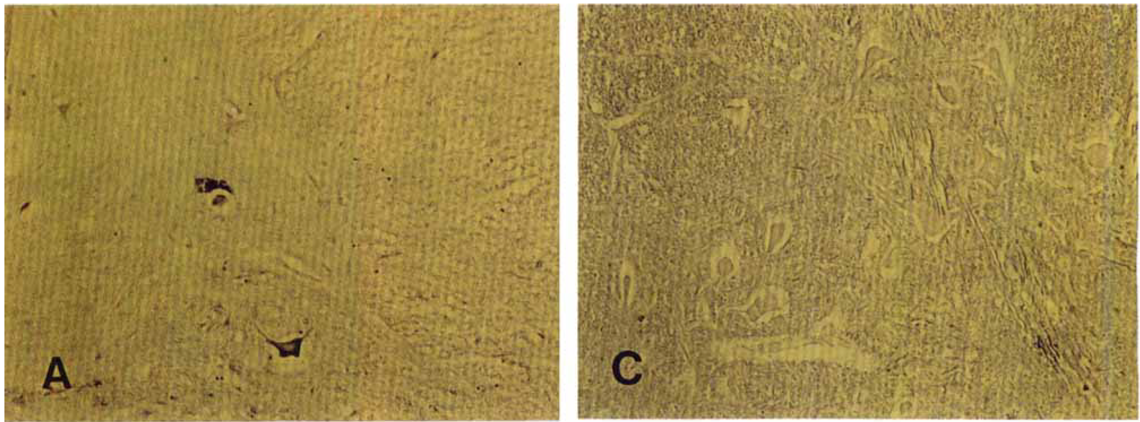
Esclerose Lateral Amiotrófica
4-HNE como biomarcador
sALS
Controle

Slide 26
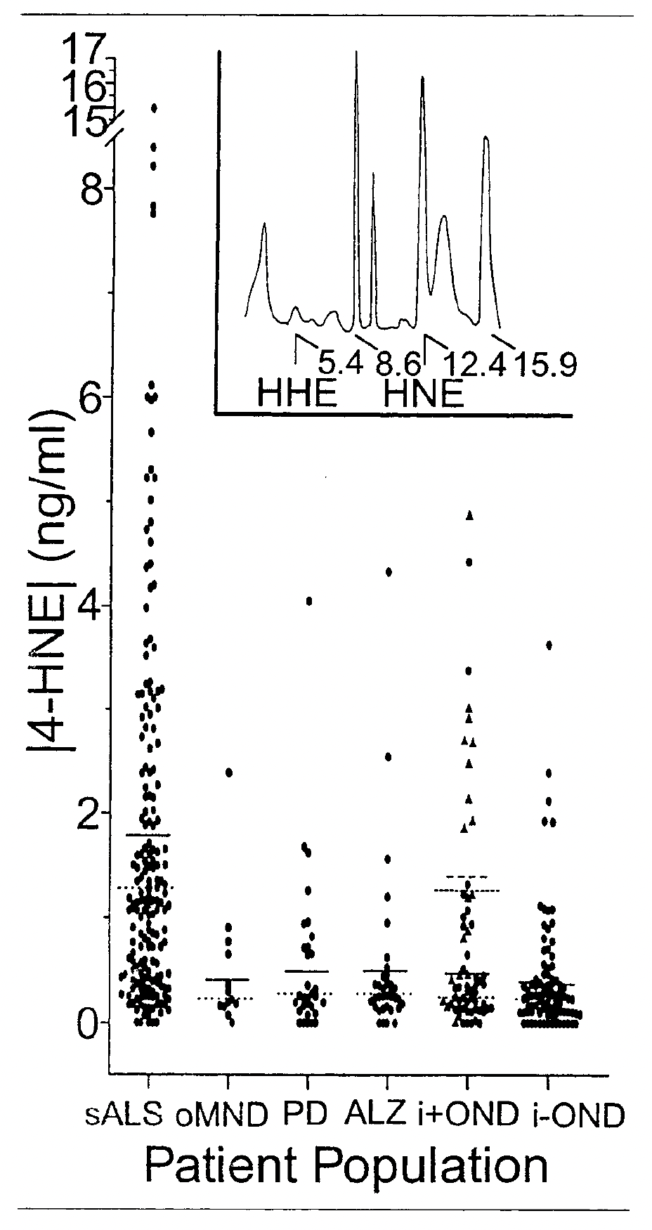
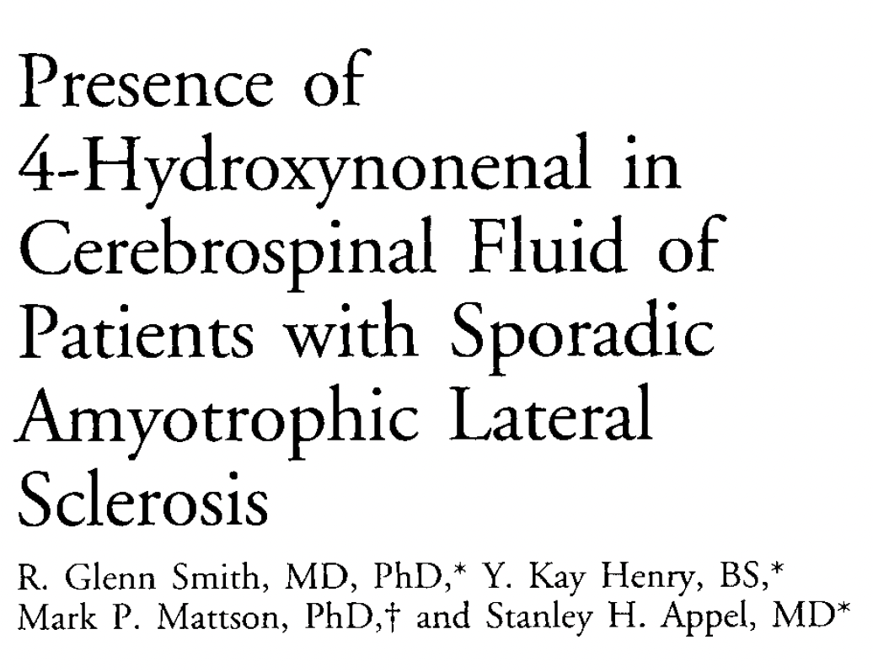
Esclerose Lateral Amiotrófica
4-HNE como biomarcador

Slide 27
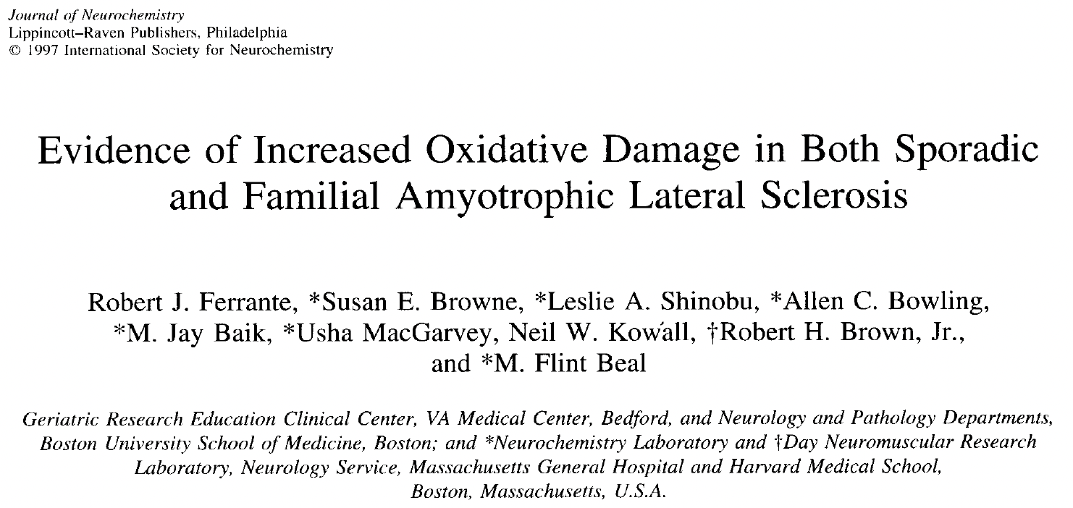
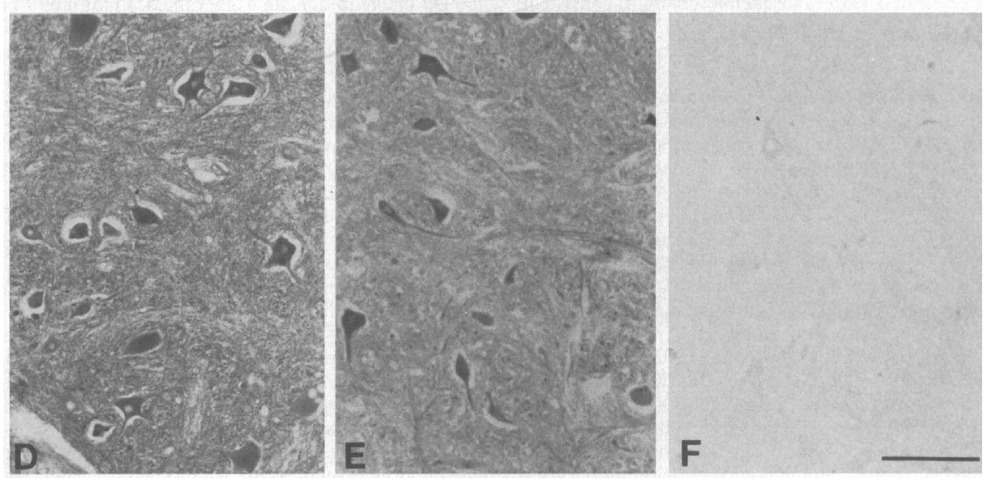
Esclerose Lateral Amiotrófica
8-oxo-2-desoxiguanosina
ALS
Isquemia cerebral
Controle

Slide 28
A evidência convence?
Importante utilizar vários biomarcadores
nas mesmas amostras

Slide 29
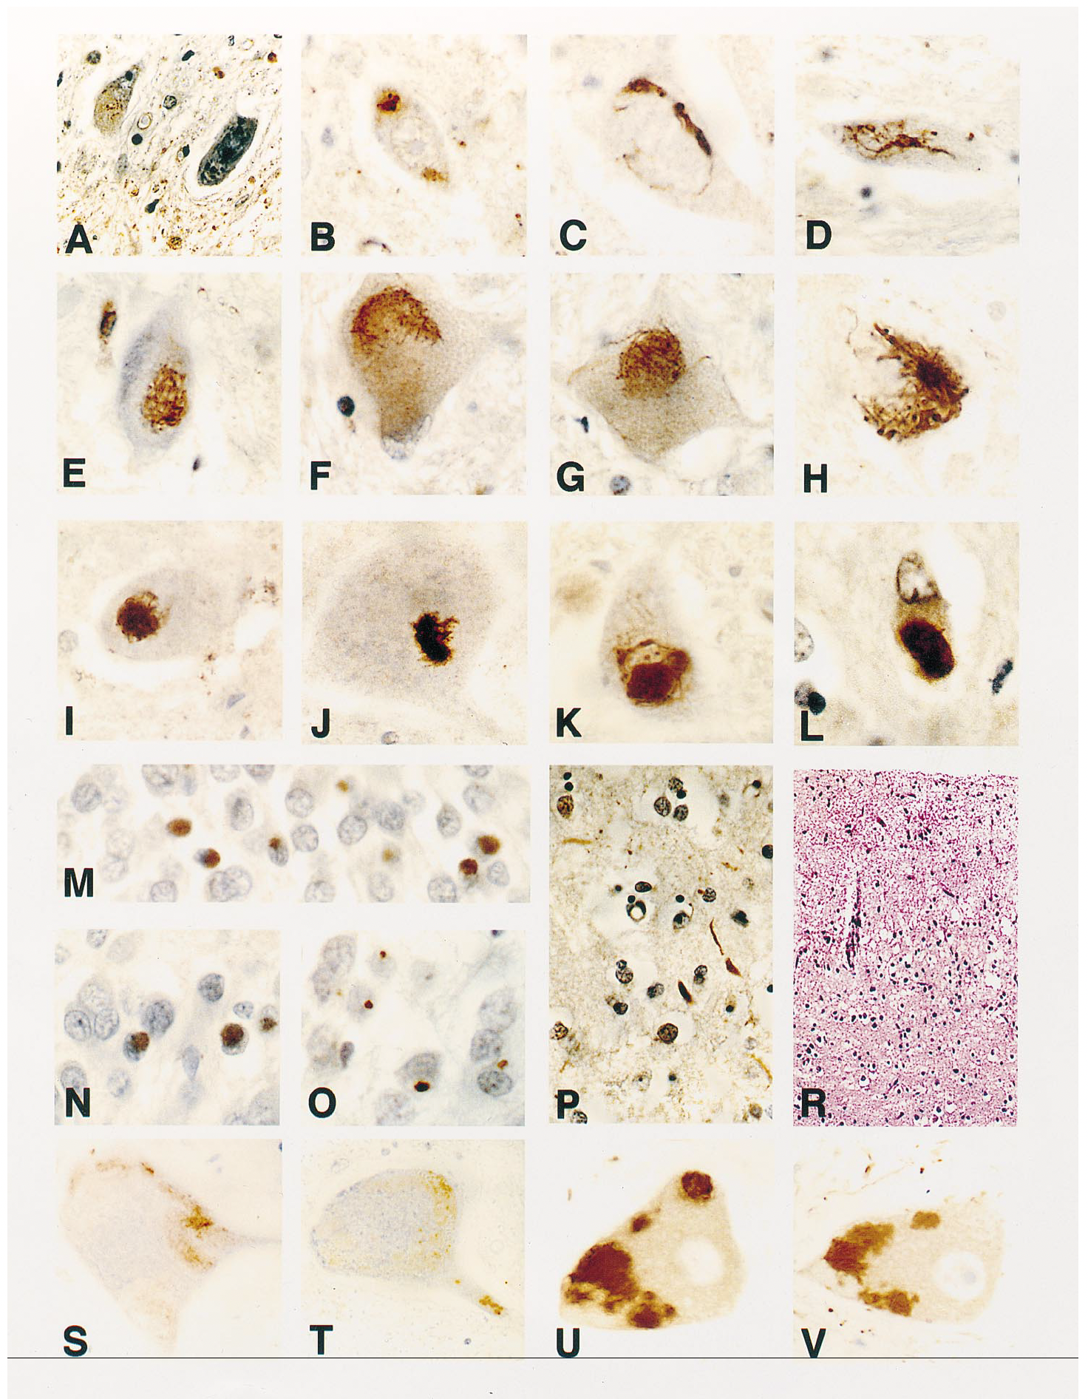
Esclerose Lateral Amiotrófica
Uma doença conformacional
Variedade de agregados Poli-Ub

Slide 30
Esclerose Lateral Amiotrófica
Novas terapias
Única terapia (supostamente) antioxidante aprovada pela FDA
USD $100,000/ano

Slide 31
Recapitulando as metas da aula
Estresse oxidativo: espécies oxidantes e biomoléculas alvo
Estresse oxidativo e Doenças: Causa ou Consequência
Biomarcadores e metodologias analíticas
Tipos de biomarcadores de estresse oxidativo: Produtos finais de oxidação, estáveis.
Exemplo da ELA.

Slide 32
Bibliografia
Halliwell and Gutteridge, Free Radicals in Biology and Medicine, 5th Edition, 2015.
Manuscritos citados.

Slide 33
Questões de Acompanhamento
Explique o que é um biomarcador e suas características.
Busque e compare vantagens e desvantagens de metodologias analíticas para medir biomarcadores de estresse oxidativo em laboratórios de pesquisa e clínicos.
Que estratégia você empregaria para medir a eficiência de um antioxidante em um ensaio clínico?

